Slide 1
软件生命周期流程

Slide 2
课程目标
1、熟悉软件生命周期流程
2、熟悉软件各阶段的输入、所做事情、输出
3、熟悉需求、软件、测试领域相关概念
4、熟悉各阶段输出文档

Slide 3
目录
1. 软件研发流程
2. 软件测试流程图
3. 软件研发流程图

Slide 4
软件研发流程
    1、 立项
    2、 需求分析
    3、概要设计
    4、详细设计
    5、编码
    6、测试
    7、发布产品
    8、产品维护

Slide 5
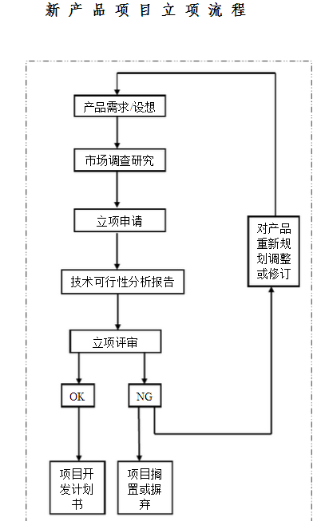
立项阶段
产品立项
项目特别是大中型项目，均要列入公司经济发展计划中。项目经过项目实施组织决策者和公司关部门的批准，并列入公司发展计划的过程叫项目立项

Slide 6
需求分析阶段
软件需求规格说明书的编制是为了使用户和软件开发者双方对该软件的初始规定有一个共同的理解， 使之成为整个开发工作的基础。
包含硬件、功能、性能、输入输出、接口需求、警示信息、保密安全、数据与数据库、文档和法规的要求。
软件需求说明书的作用: 便于用户、开发人员进行理解和交流，反映出用户问题的结构，可以作为软件开发工作的基础和依据，并作为确认测试和验收的依据。

Slide 7
需求分析阶段
需求分析
产品需求来源：
1、产品客户原始需求
2、行业专家针对本产品所提需求
3、售后服务/工程部门/销售部门所提需求
4、竞争对手产品先进功能分析
5、历史缺陷

Slide 8
需求分析阶段
需求规格说明书
1、简要列出产品需要达到的功能、性能。
2、产品规格由产品经理编写，需求规格由需求人员编写。
3、需要组织需求评审。
测试人员活动：
测试人员需要出席会议，并对其进行评审。
需求评审的原则：清晰、全面、一致性、无歧义
测试成立测试项目小组，编写测试计划文档.

Slide 9
需求分析阶段
例子：华软国际档案管理系统需求分析说明书
1.1 Software Requirements
SR 1.1.1 Max/Min button display on window
Add Max/Min button display on window
SR 1.1.2 Compatibility X86/X64 System for GUI
Currently, many computers use 64 bit operating system . The New product GUI can be run on 32bit or OS 64bit system.
软件需求包括以下几个部分：需求编号、需求功能描述、输入、业务处理、输出

Slide 10
设计阶段
设计阶段分为概要设计阶段和详细设计阶段
输出：概要设计说明书、 详细设计说明书
1、概要设计-- 产生“软件概要设计说明书”：设计系统模块、选择的技术路线等，整体软件的实现思路，并且需要指出关键技术难点等。
2、详细设计--产生“软件详细设计说明书”：对概要设计的进一步细化，把概要设计中的模块具体化，一般由各部分的具体研发人员依据概要设计分别完成，然后再由研发项目负责人合成，是具体的实现细节。
测试活动：测试人员参与评审会对设计文档进行评审，测试方案设计和测试用例设计。

Slide 11
开发与实现阶段
开发人员编码实现软件
编码评审
单元测试
项目联调
输出：程序发布包、运行环境、安装指引。
测试人员活动：
测试方案设计和测试用例设计。
参与联调、测试工具、测试环境计划与准备。

Slide 12
软件测试阶段
软件版本转测试
1、研发项目开发负责人组织版本打包，一般在项目管理工具上正式发布，一般是版本控制系统（VSS，SVN,CVS等）
2、开发负责人通知软件测试开始对产品进行测试。测试负责人组织去指定的工具路径中取得测试版本。
3、软件测试入口：冒烟测试。
冒烟测试是对软件基本的功能进行测试,测试的对象是每一个新编译的需要正式测试的软件 版本,目的是确认软件基本的功能正常，用于判断是否全面开展软件测试执行工作。
冒烟测试通过，正式开始软件测试执行工作，冒烟测试不通过则将开发发布的版本打回开发部直至重新发布满足冒烟测试要求的版本。

Slide 13
软件测试执行阶段
1、按测试用例执行测试。
2、测试用例对应的测试结果：通过、不通过、不能执行
3、总结每轮测试结果，用于判断软件质量，是否达到软件版本发布标准。
4、软件测试报告，达到版本发布标准进入软件版本发布阶段。

Slide 14
软件版本发布阶段
1、各类测试文档
软件测试计划
软件测试方案
软件测试用例
软件测试报告
2、软件包
软件目标程序
安装手册
软件功能使用说明

Slide 15
生产
中试
1:中试就是产品正式投产前的试验，是产品在大规模量产前的较小规模试验
2：对硬件、结构、软件、工艺、测试、维修、物料的验证
3：中试设计/测试/报告

Slide 16
产品发布
发布产品
1：中试结束后，产品正式对外发布
2：生产部量产
3：发货前的验收测试（测试计划/测试报告）

Slide 17
上线阶段
正式发布后进入下述流程，视工作需要测试有可能需要支持或参与：
1、工程现场安装
2、售后维护
3、产品升级（需求/研发/测试/发布）
4、产品淘汰，产品生命周期结束（客户设备或环境改变，原有产品不再符合市场定位或销售，例如技术设计落后、材料更新换代，不赚钱）

Slide 18
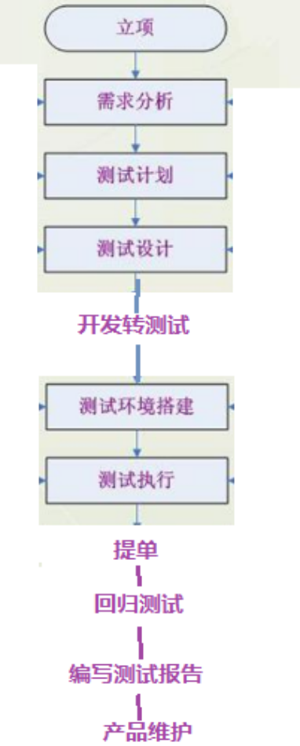
测试流程图
测试活动流程从图表的结构来看，一般活动序列如下图示：

Slide 19
测试流程总结
1、产品立项
2、测试需求分析（阅读产品需求说明书/产品需求分解）
3、测试计划
4、测试方案设计和测试用例（主要依据需求说明书，还要参考详细设计说明书）
5、开发转测试
6、搭建测试环境，冒烟测试作为准入条件
8、版本测试（提单/回归 ）
9、写测试报告（系统测试报告/性能测试报告）
10、软件版本发布

Slide 20
Thank you ！

